Slide 1


1.电源与负载的连接方式
负载特点 | 三相负载对称 | 三相负载不对称
中线中无电流，可以去掉
中线中有电流必须保留中线
有无中线
连接方式
三相三线制
Y-Y接法
三相四线制 Y-Y 接法
U_{线}= U_{相}
I_{线}=I_{相}
U_{线}= U_{相}
I_{线}=I_{相}
线相关系

Slide 2
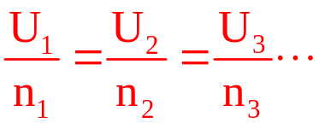
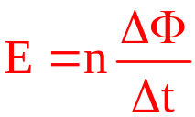
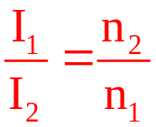
2.理想变压器变压变流关系及制约关系
表 达 名 称 | 规律表示 | 依 据 | 备 注
适用于一个原线圈及多个副线圈的情况
变压规律
功率关系
P_{入}=P_{出}
能量守恒
适用于理想变压器
U₁I₁=U₂I₂
适用于一个原线圈,一个副线圈的情况
变流规律
n₁I₁=n₂I₂+
n₃I₃+…
U₁I₁=U₂I₂+U₃I₃+…
适用于一个原线圈，多个副线圈的情况

